Slide 1

Phòng Giáo dục và Đào tạo quận Long Biên
Trường Tiểu học Đoàn Kết
ÂM NHẠC 3
TỔ CHỨC HOẠT ĐỘNG VẬN DỤNG SÁNG TẠO
TIẾT 12

Slide 2
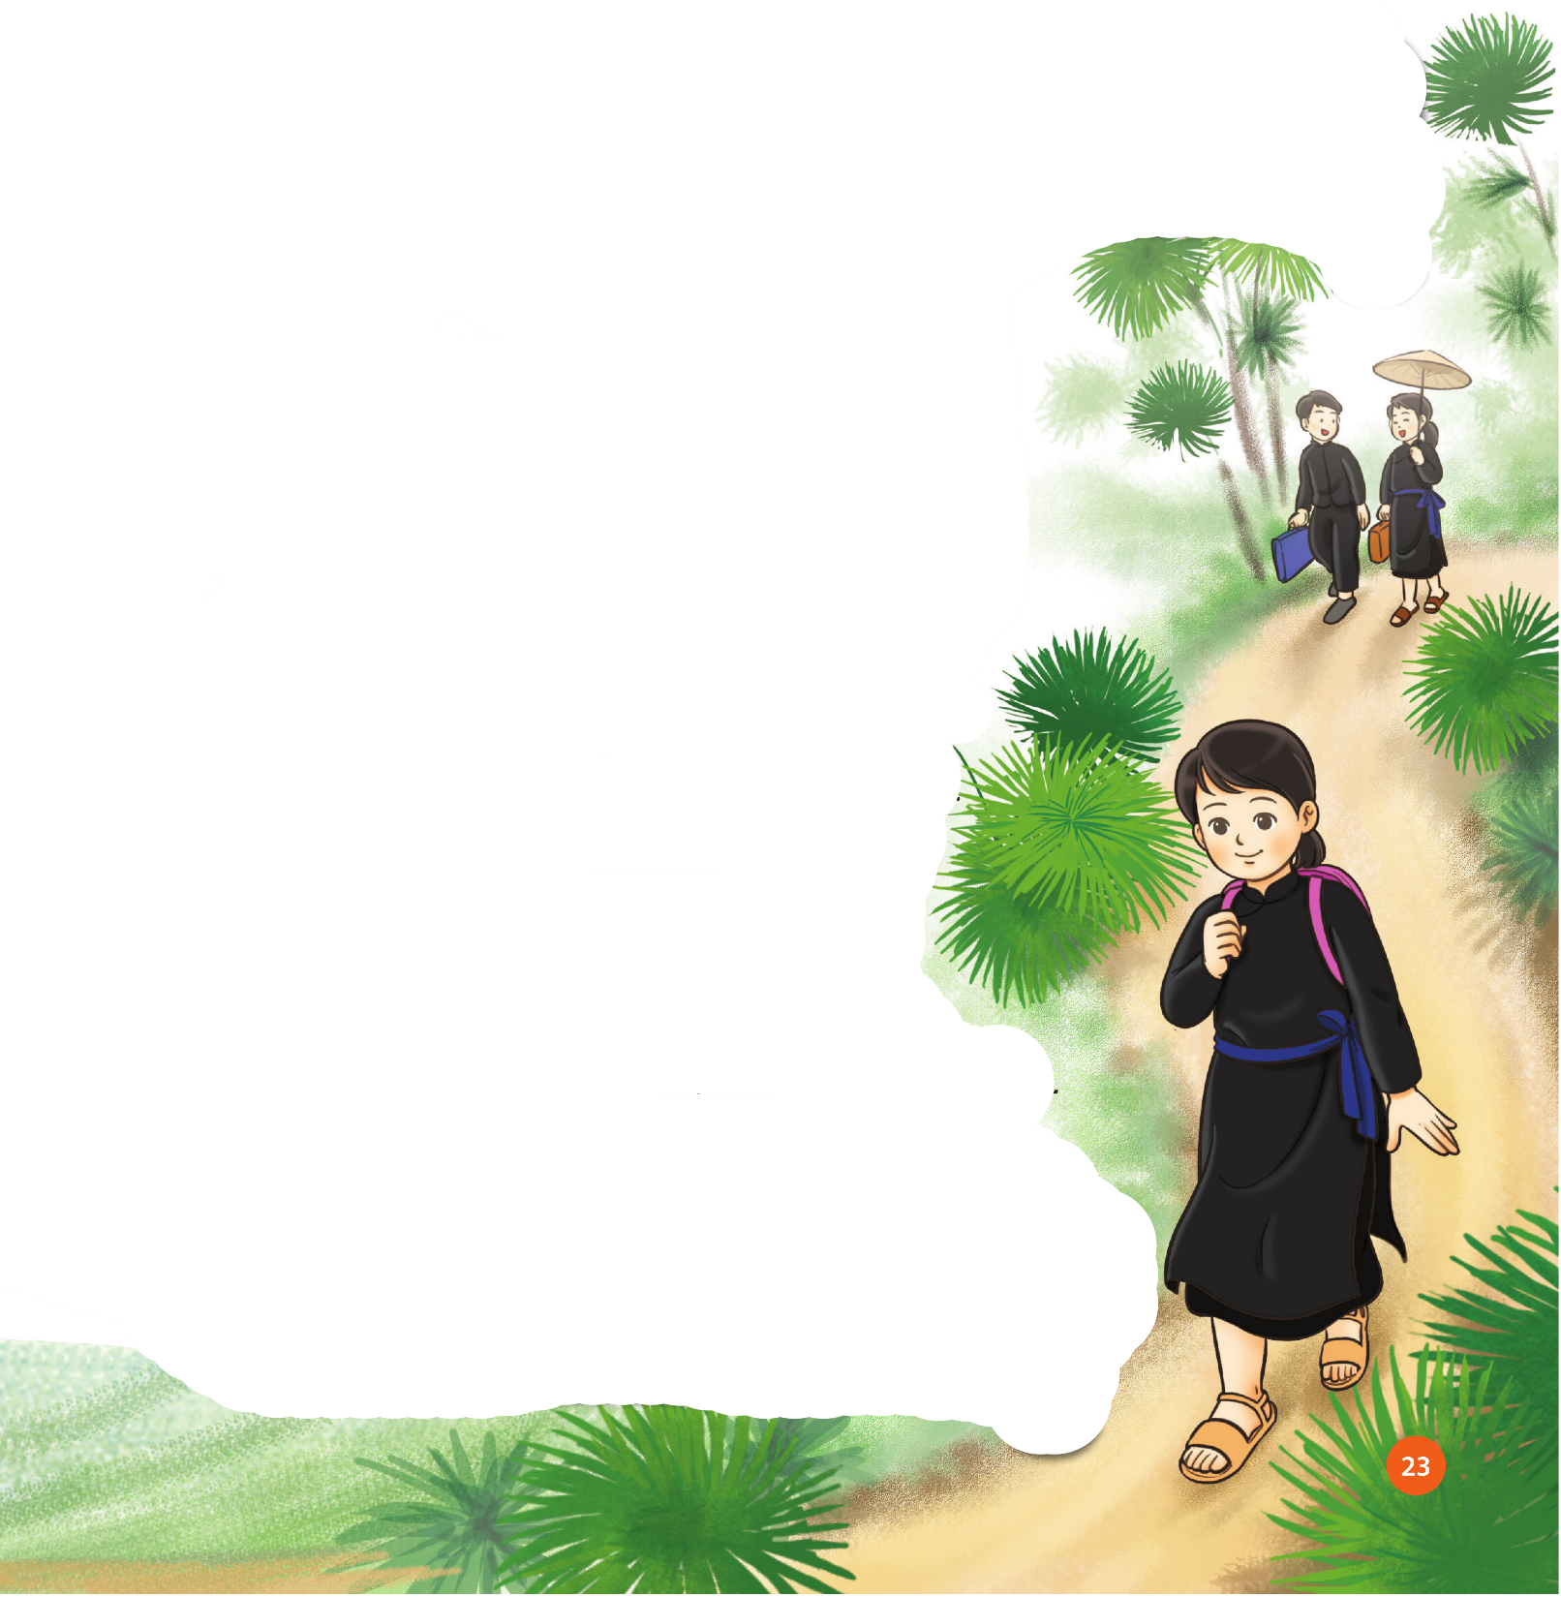

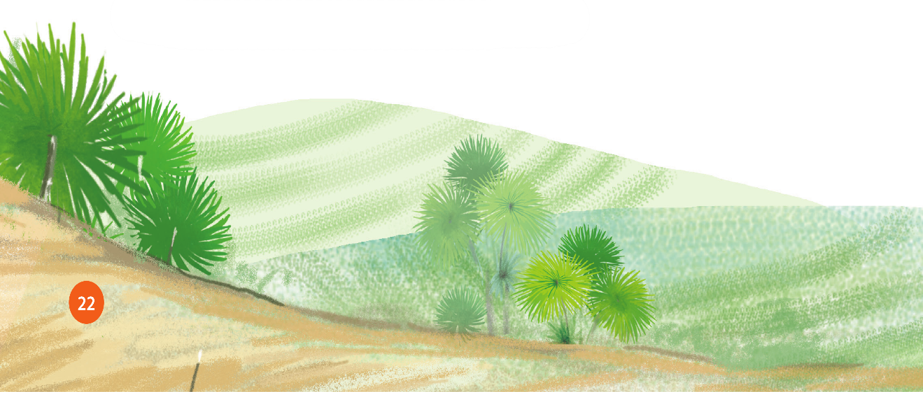
Hoạt động mở đầu
Nghe nhạc bài Đi học lắc lư nhẹ theo nhịp

Slide 3


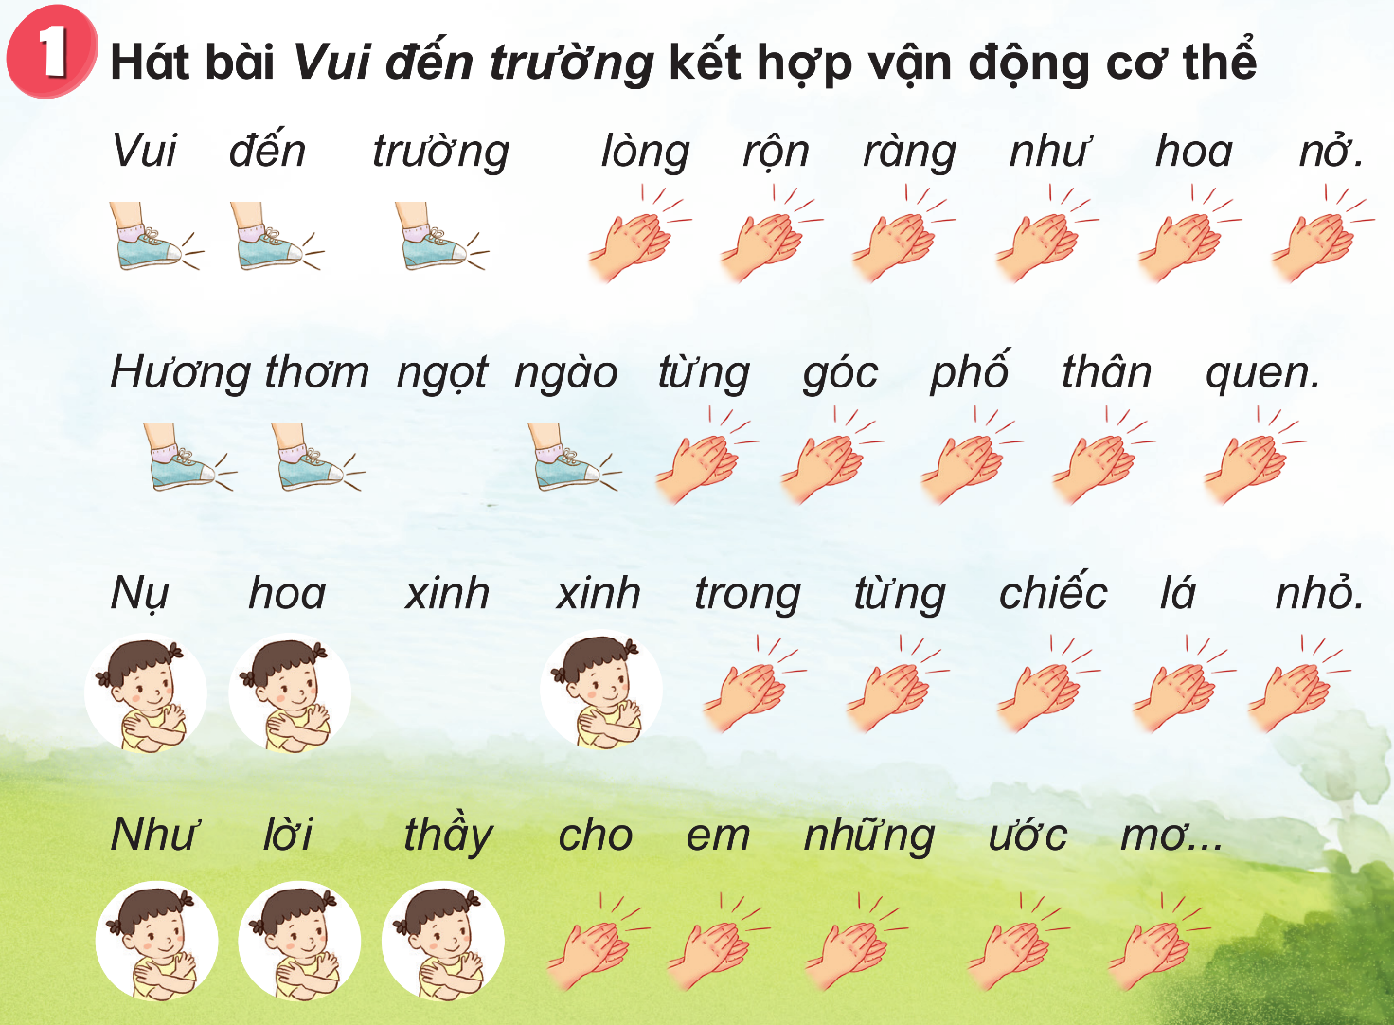



Slide 4
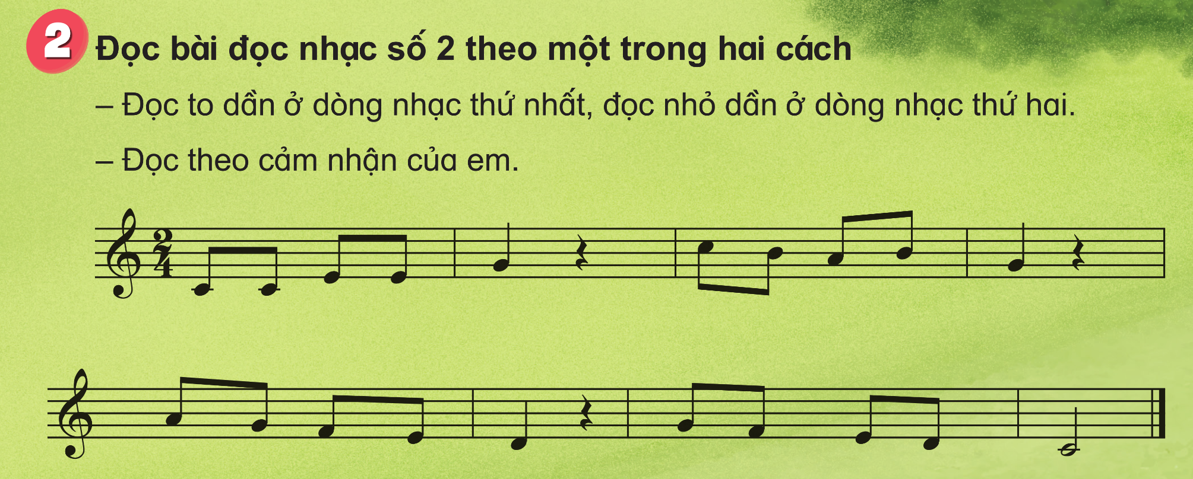

Slide 5
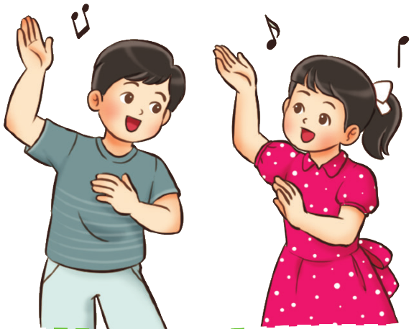
Nghe và vận động phụ họa theo bài hát đi học

Slide 6



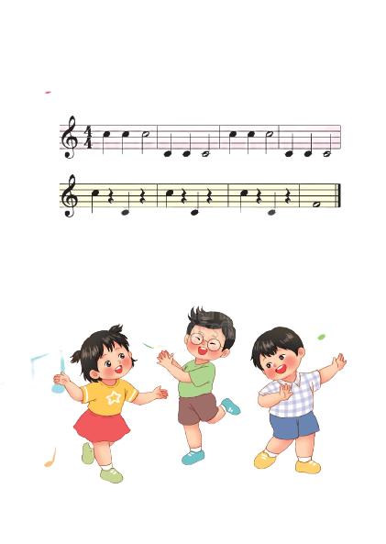
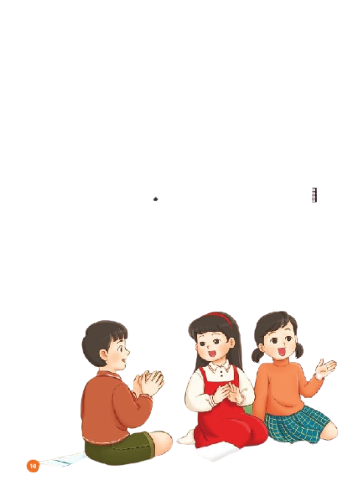
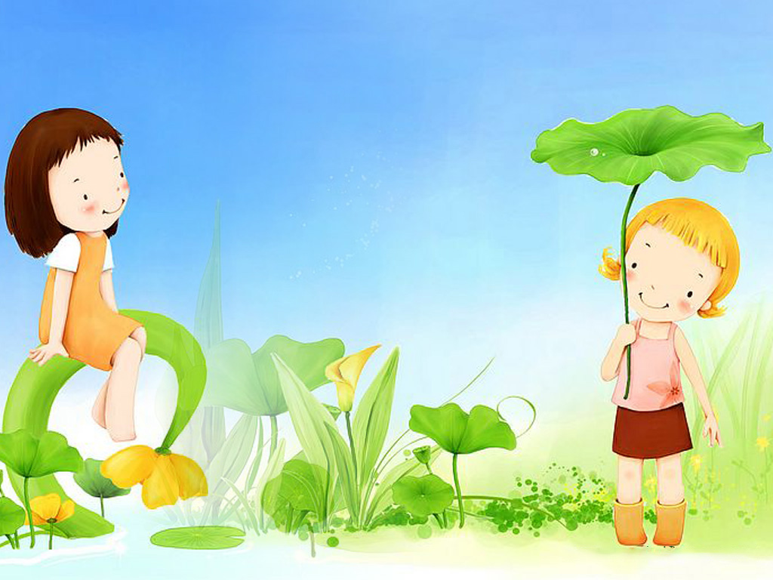
CHóC C¸C CON HäC GIáI
CH¡M NGOAN!

